Slide 1

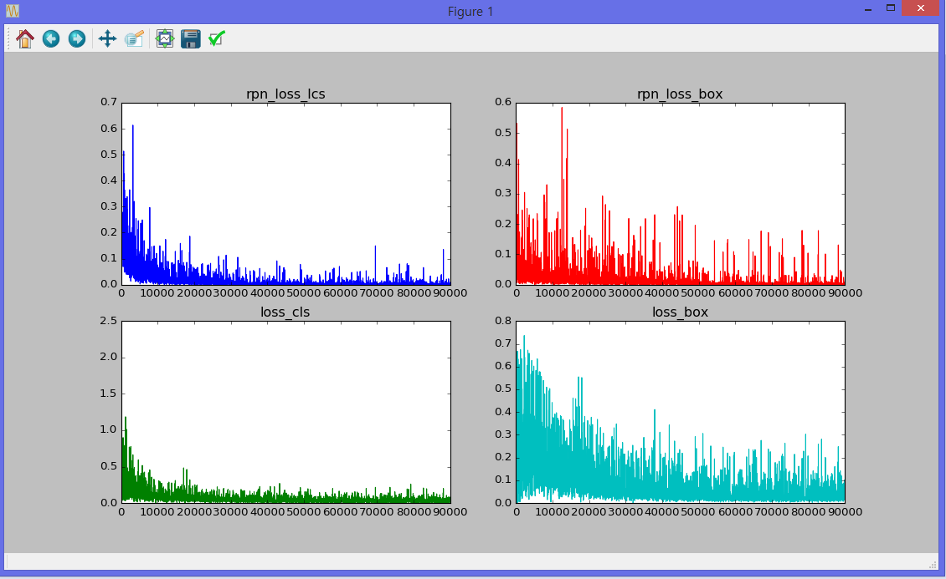
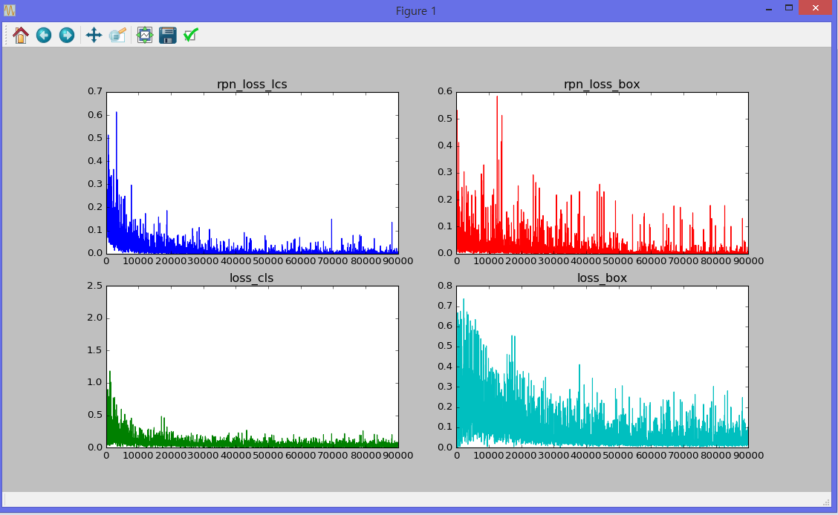
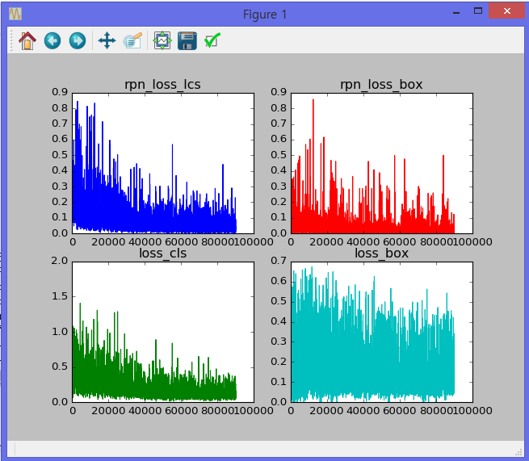
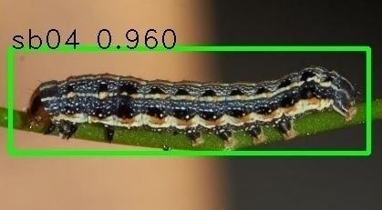
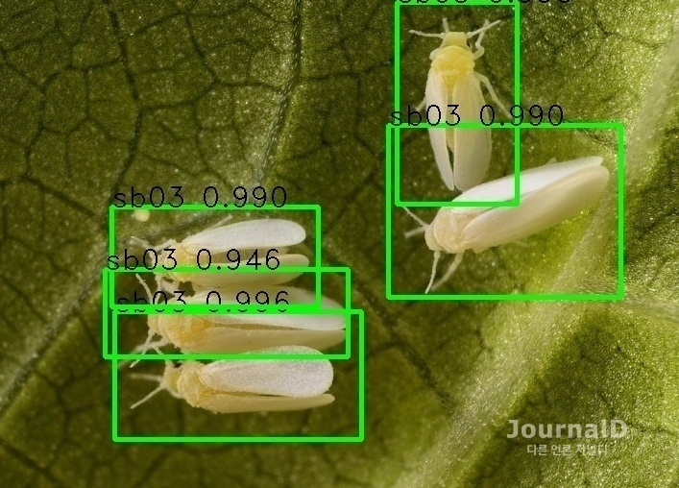
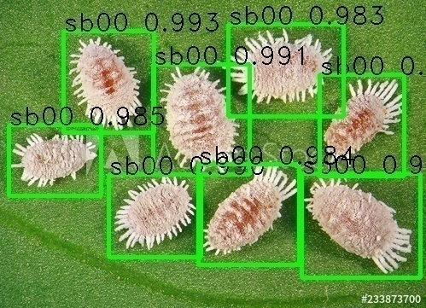
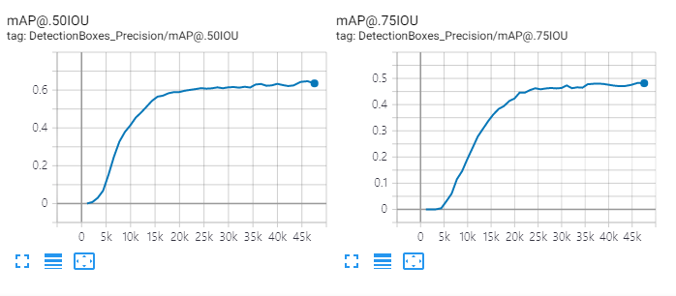
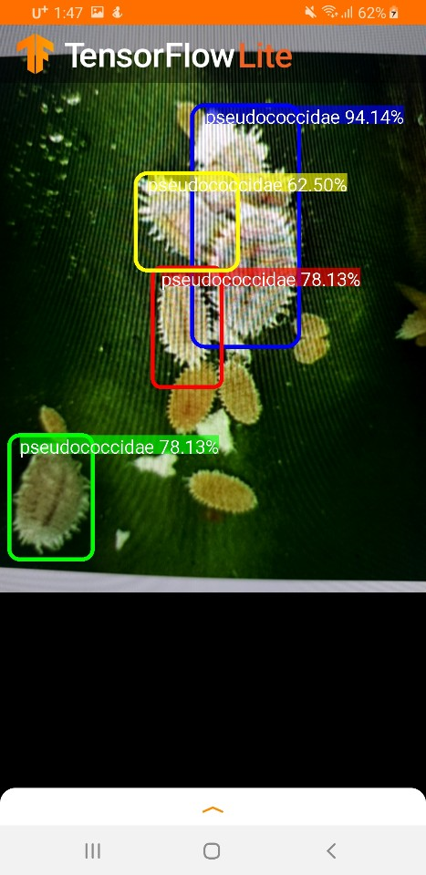
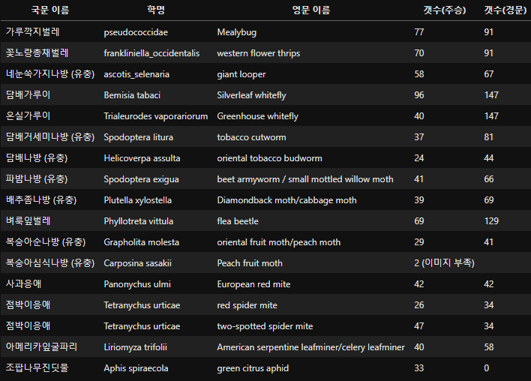
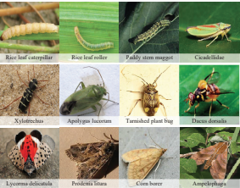
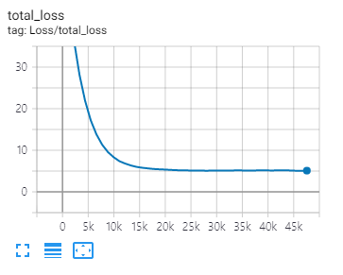
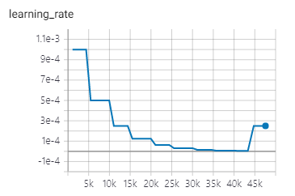
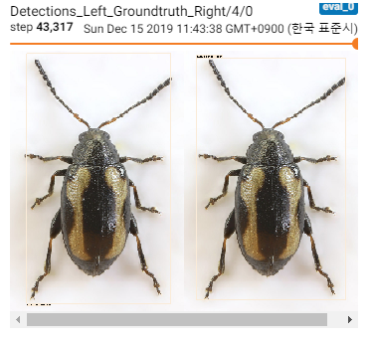
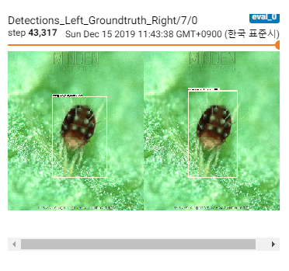
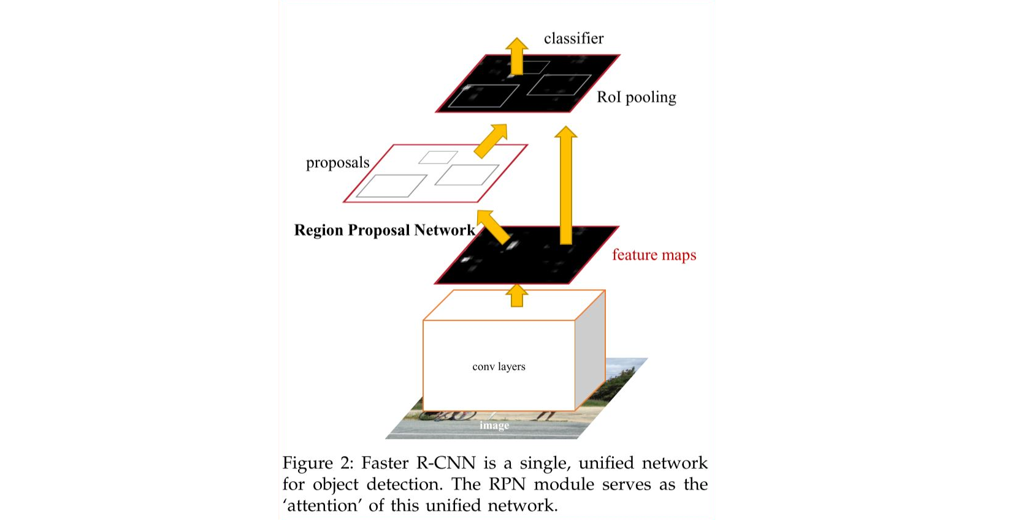
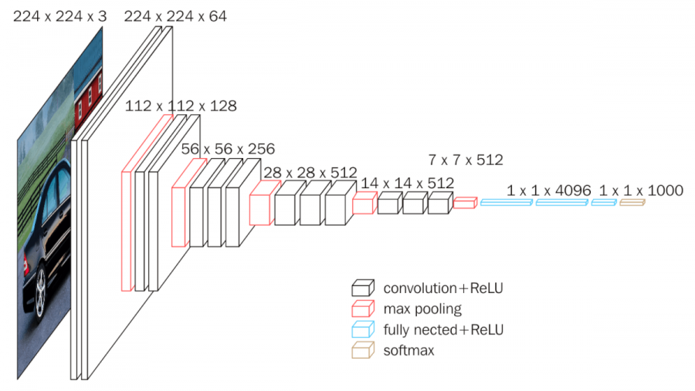
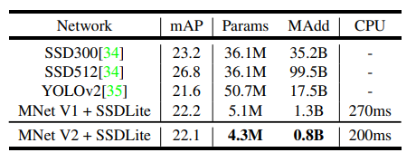

딥러닝을 활용한 해충 진단
성보화학
2013-11386 김경문
2014-19180 유주승
자유전공학부 유주승
컴퓨터공학부 김경문
Goals
Results
현재 농민들에게 작물에 기생하는 해충을 진단할 수 있는 방법이 많지 않다. 현재 대중적으로 사용되는 해충 진단 방법은:
인터넷(e.g. 농사로)을 참고하여 육안으로 진단 혹은
전문 연구소에 진단 의뢰
와 같은 방법들이 있지만, 이러한 방법들은 농민들이 빠르고 정확하게 해충을 진단하는데에 있어서 불편함을 야기한다.
따라서 이러한 문제점을 해결하고자 해충 진단 딥러닝 네트워크를 훈련 시키고 이후 만들어질 수 있는 해충 진단 프로그램의 가능성을 검증한다.
Faster RCNN
Raw Data
Aug Data
IP102 + Aug Data
Approach
mAP 0.5
데이터 augmentation 없이, raw data로 학습 (90000 iteration) : 52.28%
데이터 augmentation을 통하여 학습 (85000 iteration) : 62.62%
IP102 데이터로 학습시킨 Convolution layer + 데이터 augmentation (90000 iteration) : 49.02%
IP102 데이터로 학습시킨 Convolution layer + 데이터 augmentation (150000 iteration) : 52.35%
세분화된 목표 설정
IP102 Dataset을 활용한 Insect Detection에 대한 가능성 검증
성보화학에서 주어진 각 종류별의 Insect Data 확보 및 Annotation 작업
딥러닝 모델 검증 및 테스팅
간단한 모바일 데모 어플리케이션
Data
Mobile Net
IP102 Dataset
Progress
삼성 갤럭시 S8+ 기종
ssd_mobilenetv2_coco
첫 번째 접근 방법으로, Faster RCNN 모델을 사용하여 구현 시도.
data의 부족으로 인하여, data augmentation을 사용하여 보완 시도.
Convolution Layers로 VGG16을 이용.
IP102 Dataset으로 VGG16을 학습시킨 후, Faster RCNN의 Convolution Layer의 가중치 초기값으로 사용하여 전이학습 시도
Batch Size 256, Learning rate 0.0001, Weights decay 0.0001, Momentum 0.9, Learning rate decay 0.1
Limitations & Future works
성보화학 측에서 제공한 데이터가 질적, 양적으로 굉장히 부족함.
성보화학 측에서 제공한 데이터 중 사용할 수 있는 데이터는 30장 이하에, 검색 엔진을 통하여 단순 다운로드한 데이터가 많음.
단순 다운로드를 제외한 이미지의 경우에도, 같은 곤충 개체를 짧은 시간 간격으로 촬영한 사진이 존재하여 다양성이 부족하며, 다른 벌레가 같은 폴더에 있는 경우도 있음.
부족한 데이터를 보충하는 과정에서 검색엔진의 이용. 참고논문인 아이피102 데이터와 달리 레이블링 과정에서 전문적인 도움을 받지 못함.
데이터 셋에 대한 더 정확한 정의가 필요
e.g. 유충, 성충 그리고 그 사이에 있는 해충들의 성장 단계 구분의 필요성
더 정리가 잘된 데이터 셋을 기반으로 재시도를 해볼 필요가 있음
Data의 부족 및 성보화학의 요청으로, Mobile Net을 통하여 스마트폰에서 on device object detection의 시도.
On-device에서 object detection을 돌리기 위해선 모델의 경량화가 필요
Google의 Tensorflow Lite 및 소스 코드 지원
사용된 Hyperparameters:
Learning rate: 0.001, Learning Rate Decay every 5000 steps by 0.5, # of steps: 43317 steps
16 classes for detection
Data Augmentation: Random horizontal flip, Random Crop
ssd-mobilenet-v2 -> checkpoint file 생성 -> inference file(.pb) 생성 -> tflite 파일 export -> android studio -> apk file 빌드
Performance comparison of MobileNetV2 + SSDLite and other realtime detectors on the COCO dataset object detection task.
Reference & Citation
https://arxiv.org/abs/1709.06871(데이터 사용 시 추가 요구)
Artificial Intelligence: A Modern Approach, 3rd Ed. ,Peter Norvig and Stuart J. Russell
ASR Lectures 4&5(Hidden Markov Models and Gaussian Mixture Models), Hirosh Shimodara and Steve Renals, January 2017
https://github.com/tensorflow/models
https://github.com/endernewton/tf-faster-rcnn
Xiaoping Wu, College of Computer Science, Nankai University, Tianjin, China, School of Computer Science and Informatics, Cardiff University, Cardiff, UK. IP102: A Large-Scale Benchmark Dataset for Insect Pest Recognition
Mark Sandler Andrew Howard Menglong Zhu Andrey Zhmoginov Liang-Chieh Chen Google Inc. MobileNetV2: Inverted Residuals and Linear Bottlenecks

